Slide 1
Методика решения задания № 15 КЕГЭ на языке программирования Python
Кузуб Юрий Павлович, АОУ СОШ 4 Динской район

Slide 2
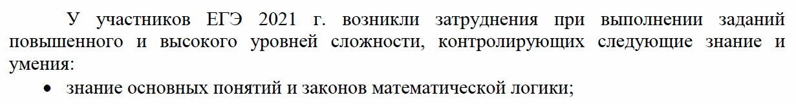
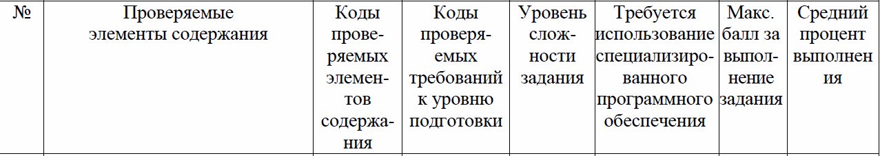

Slide 3

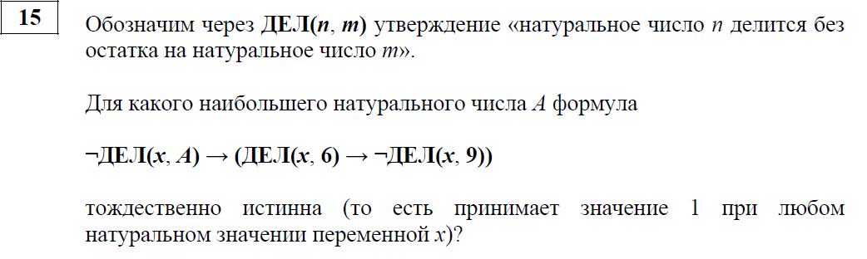
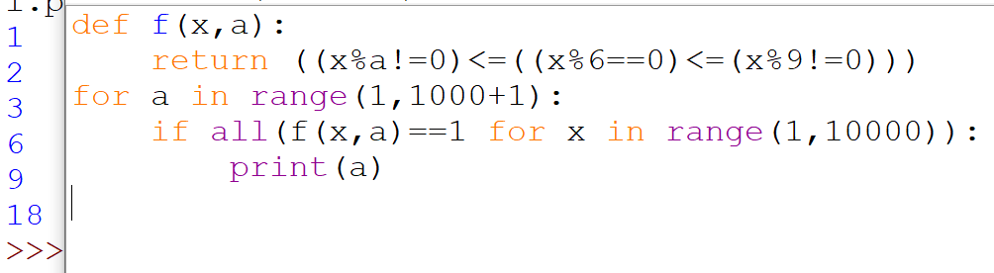

Slide 4
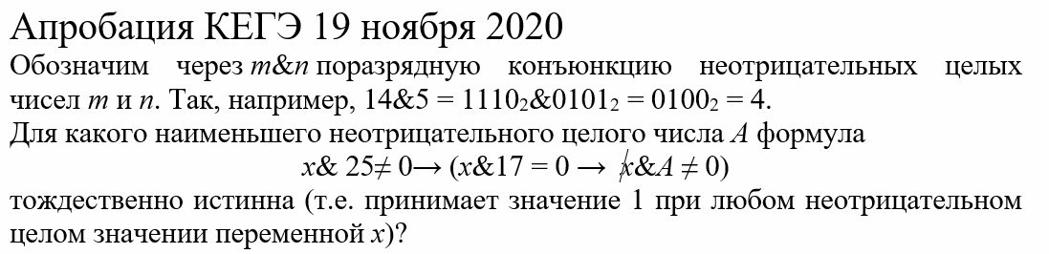
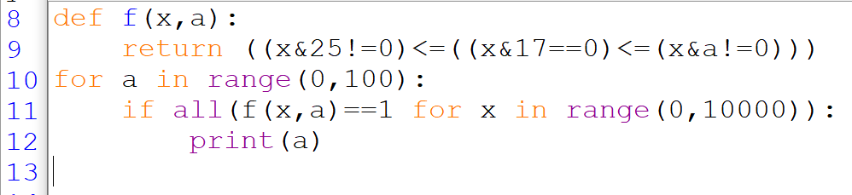

Slide 5
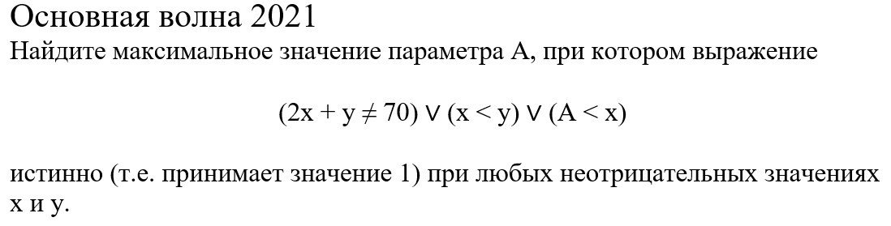
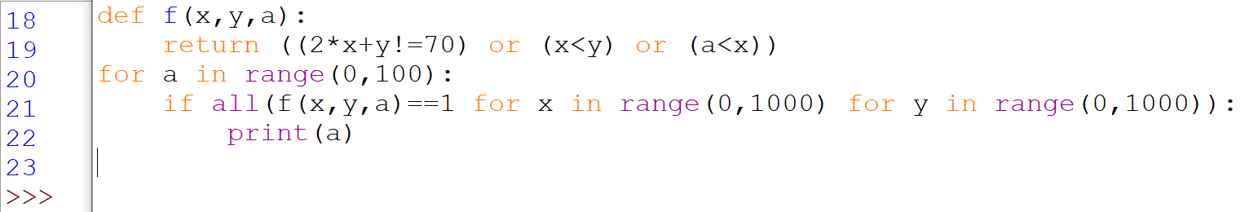

Slide 6

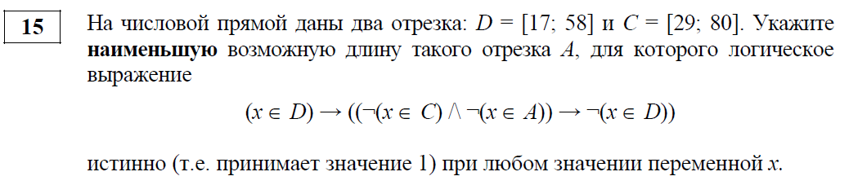

Slide 7
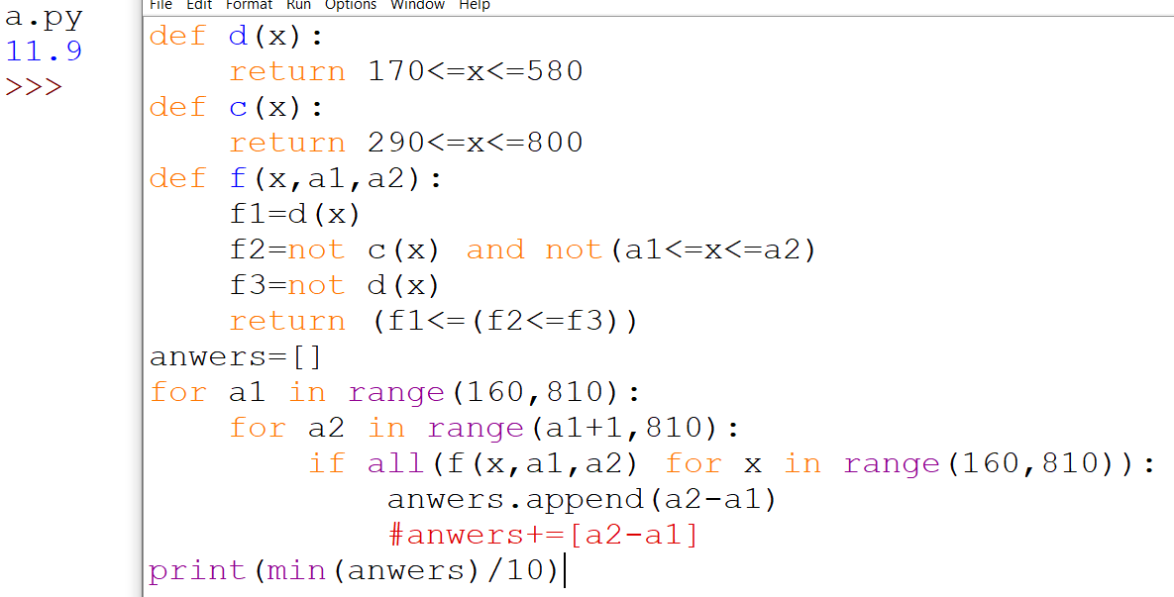


Slide 8
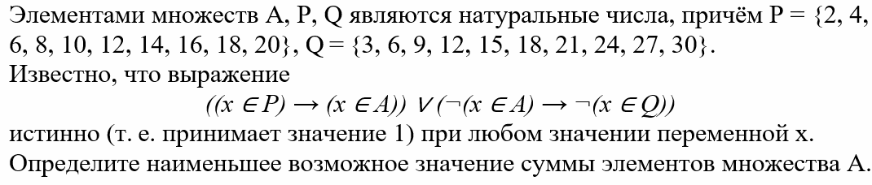
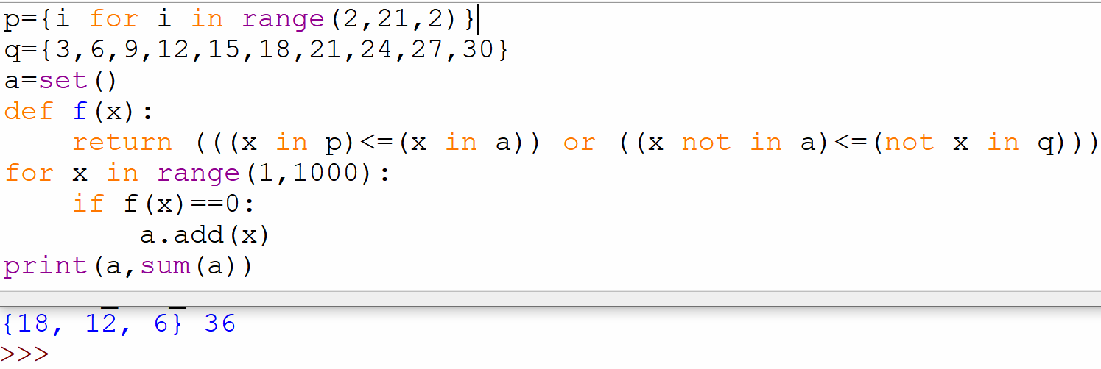

Slide 9
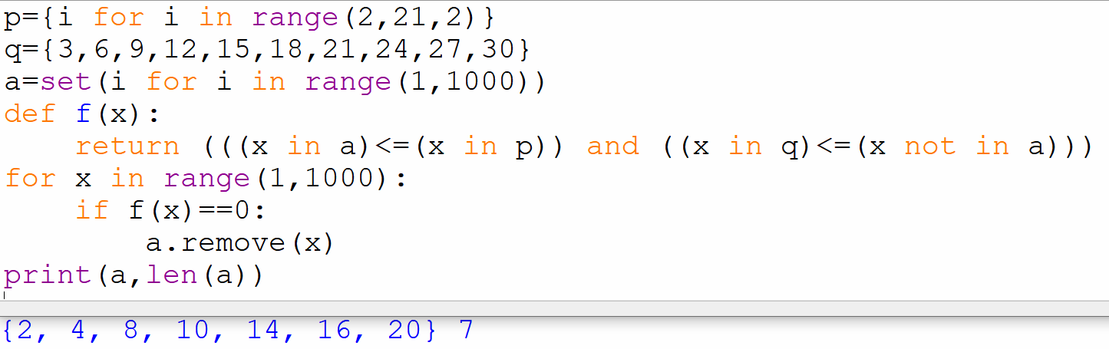
Элементами множеств А, P, Q являются натуральные числа, причём P = {2, 4, 6, 8, 10, 12, 14, 16, 18, 20}, Q = {3, 6, 9, 12, 15, 18, 21, 24, 27, 30}. Известно, что выражение
( (x ∈ A) → (x ∈ P) ) ∧ ( (x ∈ Q) → ¬(x ∈ A) )
истинно (то есть принимает значение 1) при любом значении переменной х. Определите наибольшее возможное количество элементов в множестве A.

